Slide 1
نظرية الانتاج
أ.د.عبد الستارعبد الجبار موسى
استاذالنظرية الاقتصادية الجزئية - الجامعة المستنصرية- العراق

Slide 2
مفهوم الانتاج
الانتاج هو خلق السلع والخدمات بهدف اشباع الحاجات الانسانية المتعددة والمتزايدة

Slide 3
دالة الانتاج
تتطلب العملية الانتاجية التي تهدف الى الحصول على كمية محددة من سلعة ما والتي تعتبر مخرجات،تتطلب عدد من العناصر التي تعتبر مدخلات (العمل ،رأس المال ،الارض ،التكنولوجيا )

Slide 4
دالة الانتاج
هي العلاقة العلاقة طردية بين تلك المدخلات والمخرجات او بين عناصر الانتاج والانتاج،ان زيادة الانتاج تتطلب زيادة عناصر الانتاج وكما موضح صيغة تلك الدالة:-

Slide 5
دالة الانتاج على المدى البعيد و المدى القصير
يمكن تمثيل دالة الانتاج على المدى البعيد على وفق الصيغة الاتية
اذ تتغير جميع عناصر الانتاج
اما على المدى القصير فان جميع عناصر الانتاج تبقى ثابتة بدون تغيير باستثناء عنصر العمل وتكون صيغة دالة الانتاج على المدى القصير

Slide 6
الانتاج على المدى القصير بمتغير واحد وتناقص العوائد الحدية
ففي بداية المشروع يبدا المنتج بكمية معينة من عناصر الانتاج و يقوم بانتاج سلعة ما من خلال تغيير عنصر العمل ،فبزيادة عنصر العمل وثبات بقية عناصر الانتاج يسعى الى زيادة الانتاج غير ان العملية الانتاجية على المدى القصير تخضع الى قانون العوائدالحدية المتناقصة،اذ يمر الانتاج على المدى القصير بثلاث مراحل وهي:-
1.مرحلة تزايد الانتاج بنسب متزايده
2. مرحلة تزايد الانتاج بنسب متناقصة
3. مرحلة تناقص الانتاج.

Slide 7
اذا توفرت لديك البيانات الاتية عن الانتاج الكلي وعدد العاملين ،المطلوب اكمال الجدول وتوضيح المراحل التي يمر بها الانتاج على المدى القصيرعلى ضوء قانون الغلة (العوائد) المتناقصة بالرسم البياني والشرح ،وبيان المرحلة التي يجب على المنتج ان يقف فيها مع بيان الاسباب؟
وحدات العمل L | TP الانتاج الكلي
0 | 0
1 | 50
2 | 120
3 | 180
4 | 220
5 | 250
6 | 270
7 | 280
8 | 280
9 | 270
10 | 250

Slide 8
ج..لغرض الحل فان ذلك يتطلب ايجاد كل من الناتج المتوسط،والناتج الحدي؛-
الانتاج المتوسط (A P) = الانتاج الكلي / وحدات العمل (TP\ L )
الانتاج الحدي(M P) = التغير في الانتاج الكلي / التغير في وحدات العمل ∆TP \ ∆ L
وحيث ان التغير في وحدات العمل = 1 ، فالانتاج الحدي= التغير في الانتاج الكلي
الانتاج الحدي M P | الانتاج المتوسط AP | وحدات العمل L | TP الانتاج الكلي
0 | 0 | 0 | 0
50 | 50 | 1 | 50
70 | 60 | 2 | 120
60 | 60 | 3 | 180
40 | 55 | 4 | 220
30 | 50 | 5 | 250
20 | 45 | 6 | 270
10 | 40 | 7 | 280
0 | 35 | 8 | 280
-10 | 30 | 9 | 270
-20 | 25 | 10 | 250

Slide 9
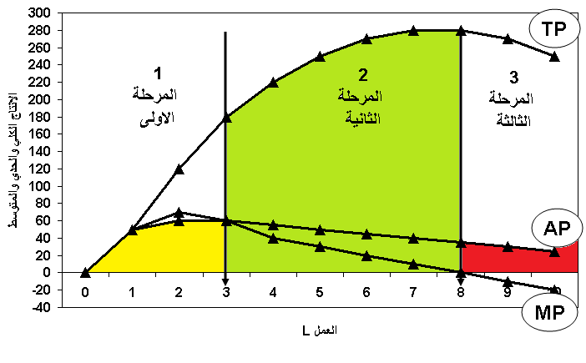

Slide 11
نظرية الانتاج(باستخدام عنصرين) تحليل منحنيات السواء
منحنى الانتاج المتساوي هو عبارة عن منحنى سواء يعبر عن مستوى انتاج سلعة بمستوى واحد (نفس الكمية)على جميع النقاط الواقعة عليه ولكن بتوليفات(مقادير)مختلفة من وحدات العمل ورأس المال.
منحنى الانتاج المتساوي محدب تجاه نقطة الأصل، يعني أن القيمة المطلقة للميل تتناقص كلما اتجهنا من أعلى إلى أسفل أي أن الميل ليس ثابت، لأن منحنى لاخطي ، وبالتالي هذا الميل يتناقص عندما نتجه من أعلى إلى أسفل. ان ميل منحنى السواء يسمى بمعدل الإحلال الفني التقني ()وهو يعبر عن عدد الوحدات التي يجب التنازل عنها من وحدات العمل للحصول على وحدة واحدة من رأس المال.

Slide 12
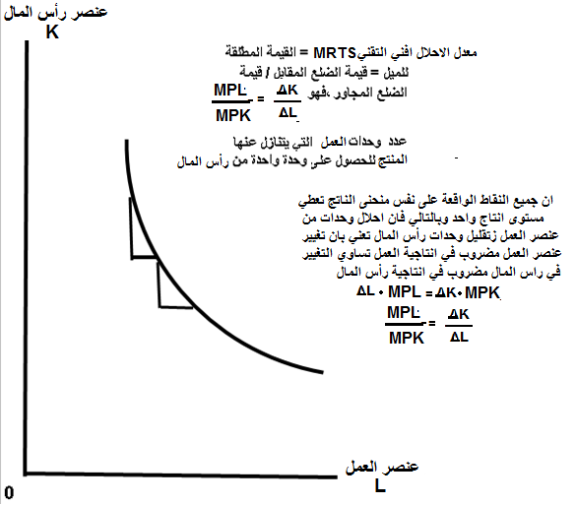

Slide 14
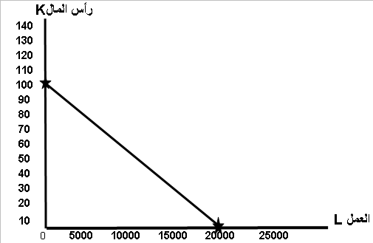

Slide 15
التوازن الاقتصادي على المدى البعيد للمنتج في ظل تحليل منحنيات سواء المنتج

Slide 17
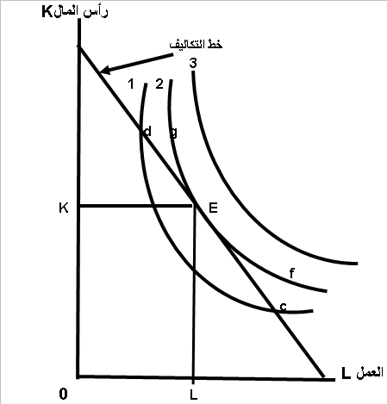

Slide 18
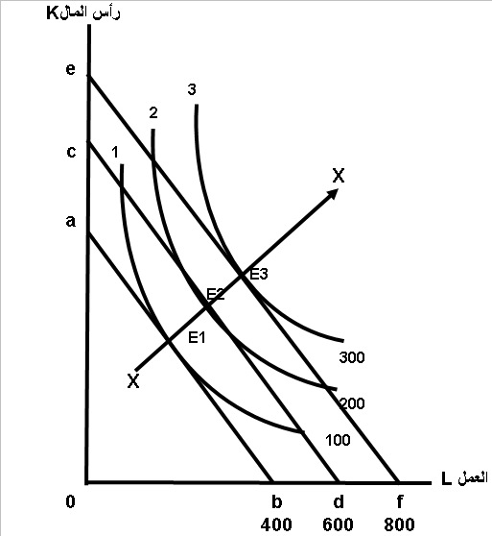
خط توسع المشروع بموجب تحليل منحنيات سواء المنتج

Slide 19
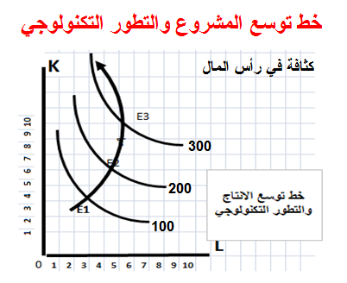

Slide 20
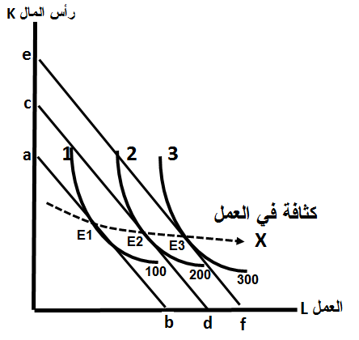

Slide 21
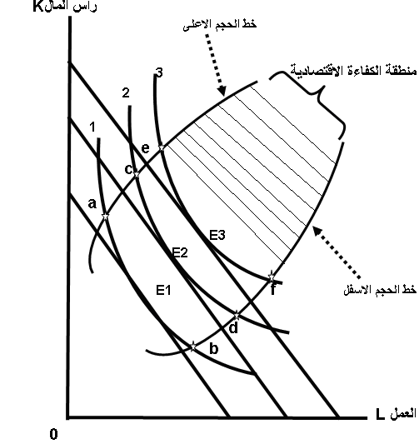
منطقة الكفاءة الاقتصادية للانتاج على ضوء تحليل منحنيات سواء الناتج

Slide 22
1.ان المنتج لايعمل في المناطق التي تكون موجبة الميل على منحنى السواء
2.ان النقاط يكون الميل فيها =0 اي ان معدل الاحلال الحدي في الاسفل = مالانهاية حيث تكون انتاجية عنصر العمل =0 و معدل الاحلال الحدي في الاعلى = صفر حيث ان انتاجية راس المال =0
MRTS=MPL/MPK=MPL/0=ȹ
MRTS=MPL/MPK=0/MPK=0

Slide 23
شكرا لاصغائكم

